Slide 1



Slide 2
Obbiettivi:
Creare una dispensa smart per la gestione dei prodotti di un utente, con la possibilità di controllare i prodotti scaduti e di gestire prodotti/ricette.
Possibilità di visualizzare le ricette possibili e particolari(es.. più calorica…).
Alla selezione della ricetta i prodotti utilizzati verranno rimossi.

Slide 3
Criticità
Difficoltà nel leggere/scrivere file tramite javascript in un server ftp. (sostituita con la gui java)
Difficoltà nel collegamento della parte del Progetto riguardante il bot Telegram e il resto.
Difficoltà nel collegamento java→seriale.
Difficoltà nel collegamento gui e classi.
Rapporto tra tempo a disposizione e idea iniziale del Progetto.

Slide 4
classi prodotto e prodotti
I prodotti dovranno essere inseriti con i rispettivi attributi
I metodi sono:
-costruttore default
-costruttore parametrico
-get/set
La classe prodotti gestirà i prodotti presenti nella dispensa
I metodi:
-costruttore default
-costruttore parametrico
-aggiungi
-rimuovi
-get/set

Slide 5
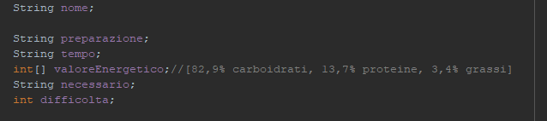

classi Ricetta e Ricette
La classe ricetta gestisce un insieme di prodotti ed è realizzabile solo se essi sono presenti nella dispensa.
In questa classe sono presenti solo costruttori e get/set, essa sarà una caratteristica fondamentale di Ricette.
La classe ricette gestirà una lista di Ricetta, servirà per raccogliere le ricette disponibili, quelle più caloriche, più proteiche, più salutari e più facili da realizzare

Slide 6
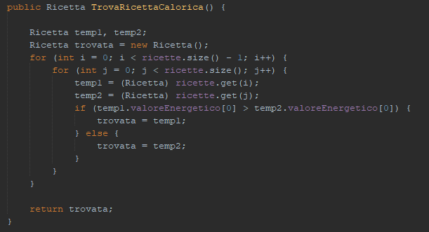
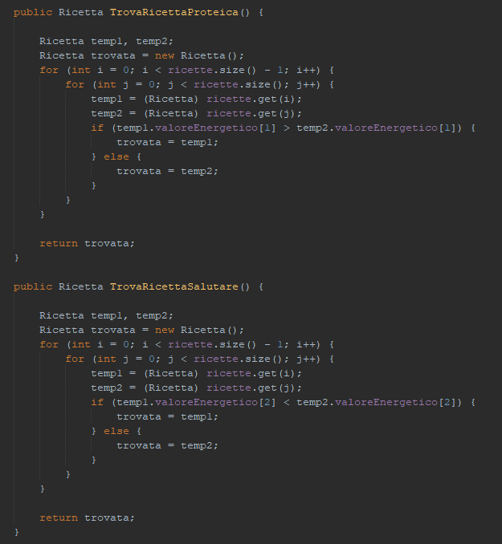
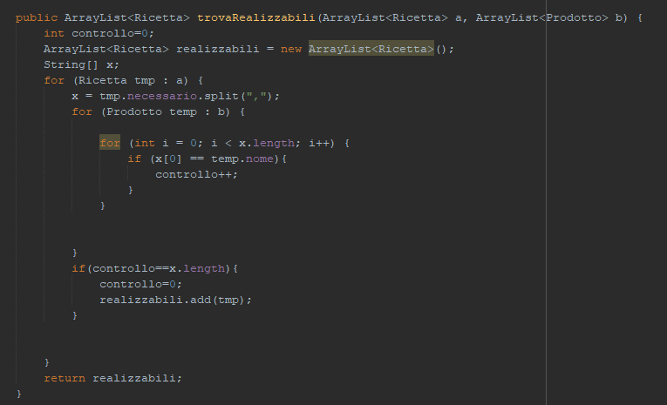
Esempio ricetta più..
Per trovare le ricette possibili da fare

Slide 7
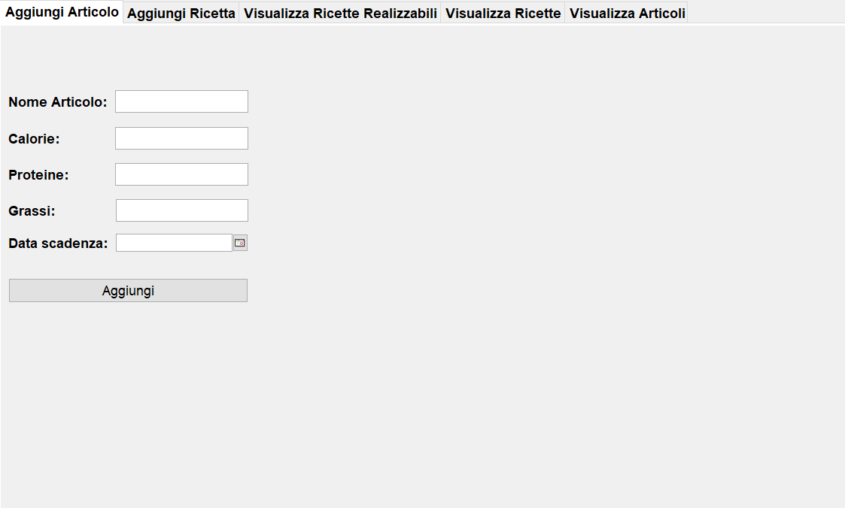
GUI Java
La GUI di java è formata da:
-Jpanel
-Label
-text Box
-JCalendar
-Button
Permetterà di:
aggiungere un articolo
Aggiungere una ricetta
Visualizzare le ricette realizzabili
Visualizzare tutte le ricette salvate
Visualizzare gli articoli della dispensa

Slide 8
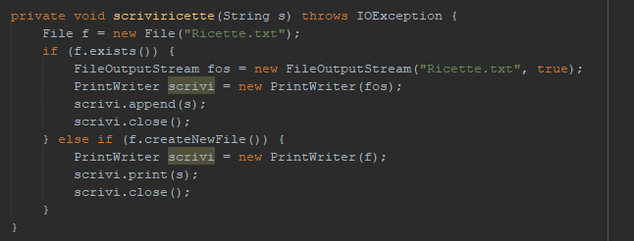
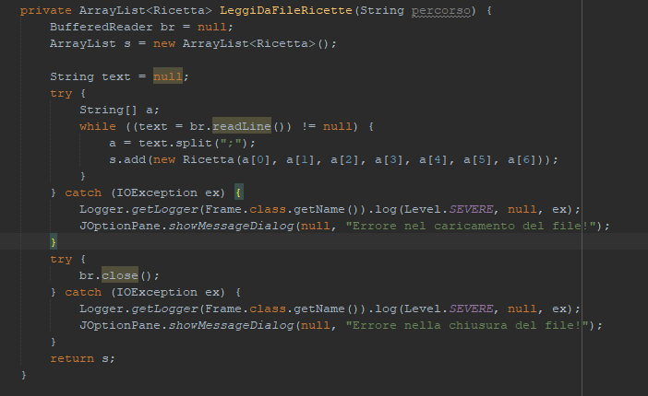
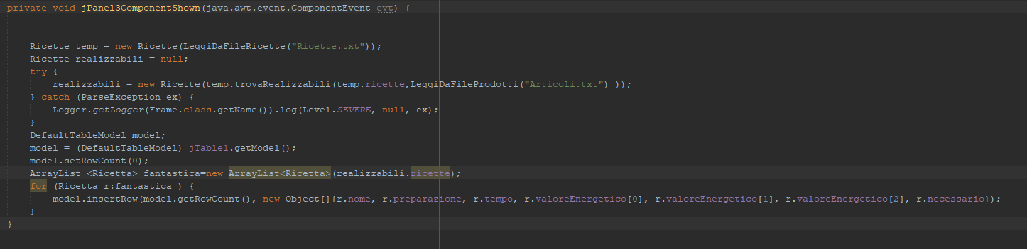
Esempio di scrittura su file
Esempio lettura da file
Esempi inserimento nelle visualizza

Slide 9
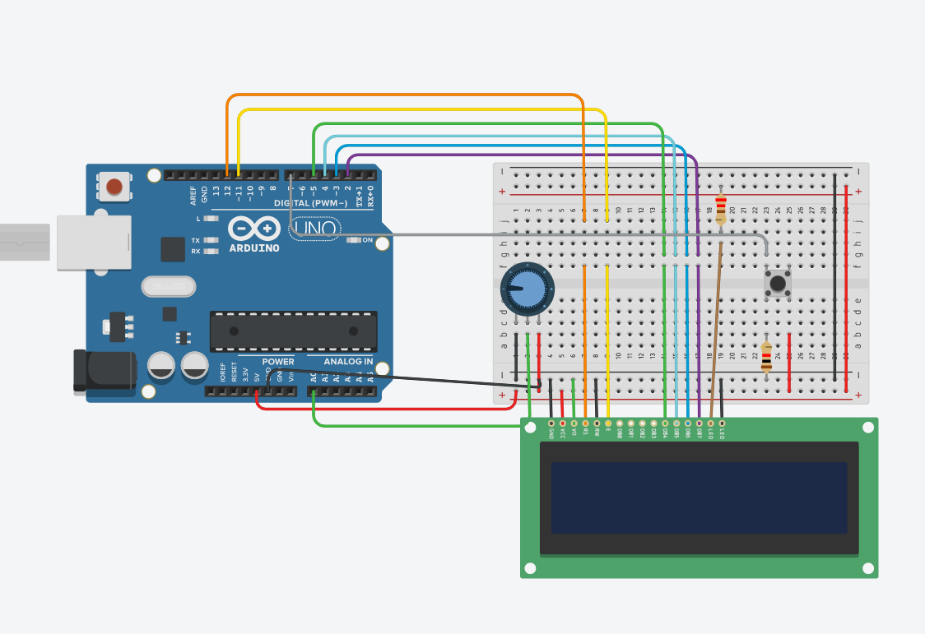
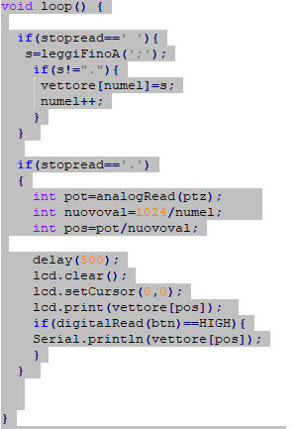
Arduino
Componenti:
-arduino
-pulsante
-display lcd
-potenziometro

Slide 10
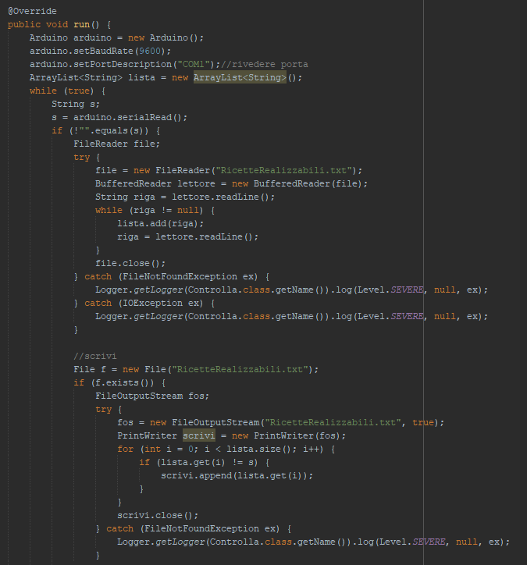
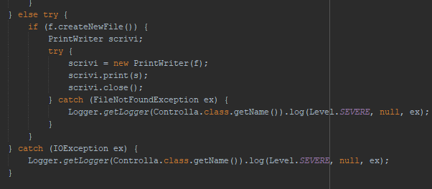
Arduino-Seriale-Java
Richiedeva:
-invio dei dati da Arduino a java tramite seriale (quindi lettura da java come visto)
-Scrittura da java
-presenza del Thread controlla per la lettura dalla seriale

Slide 11
Bot Telegram
Quando un prodotto supererà la data di scadenza il bot di telegram avviserà l’utente
Problema riscontrato: Ambienti di sviluppo differneti (Intelij Idea-NetBeans)
Classe Bot
Libreria scaricata in automatico su Intelij Idea
ThreadBot
JFrame

